Slide 1


RUOLO E COMPETENZE DELLE AUTORITA’ DI BACINO
AVV. CESARE LANNA
DISTRETTO DELLE ALPI
ORIENTALI

Slide 2
La visione del territorio
Legge 18 maggio 1989 n. 183 (art. 13)
Bacini idrografici nazionali, regionali, interregionali
Autorità di bacino nazionali, regionali, interregionali
Decreto legislativo 3 aprile 2006 n. 152 (artt. 63 – 64)
Distretti idrografici
Autorità di bacino distrettuali
DIRETTIVA 2000/60/CE DEL PARLAMENTO EUROPEO E DEL CONSIGLIO DEL 23 OTTOBRE 2000

Slide 3
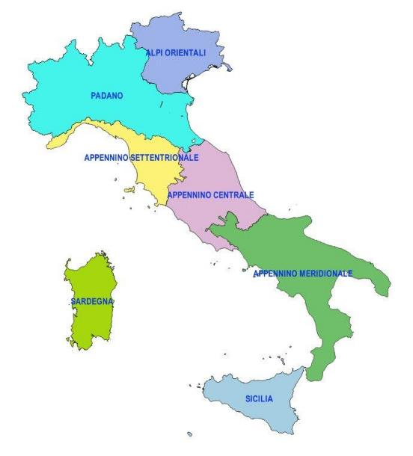
I DISTRETTI IDROGRAFICI
Alpi orientali
Po
Appennino settentrionale
Appennino centrale
Appennino meridionale
Sardegna
Sicilia

Slide 4
Esiti del processo di riforma
Legge 28 dicembre 2015 n. 221 (art. 51)
Decreto del Ministro dell’Ambiente e della Tutela del Territorio e del Mare 25 ottobre 2016 n. 294 (art. 12)
Costituzione delle Autorità di bacino distrettuali
Soppressione delle Autorità di bacino nazionali, regionali, interregionali
Problematiche
passaggio di competenze
stratificazione di strumenti
margini di coordinamento

Slide 5
PIANI PER L’ASSETTO IDROGEOLOGICO (PAI)
ex bacini nazionali
ISONZO TAGLIAMENTO PIAVE BRENTA-BACCHIGLIONE
approvato con DPCM. 21.11.2013
LIVENZA
variante approvata con DPCM. 28.6.2017
ADIGE
variante adottata con delibera conferenza istituzionale 27.12.2018
ex bacini regionali
BACINI DI INTERESSE REGIONALE FVG
approvato con decreto presidente regione n. 28 del 1.02.2017
SILE E PIANURA TRA PIAVE E LIVENZA
approvato con delibera consiglio regionale n. 48 del 27.6.2007
SCOLANTE NELLA LAGUNA DI VENEZIA
progetto adottato con delibera giunta regionale n. 401 del 31.3.2015
ex bacini interregionali
LEMENE
progetto adottato con delibera comitato istituzionale n. 1 del 26.11.2002

Slide 6
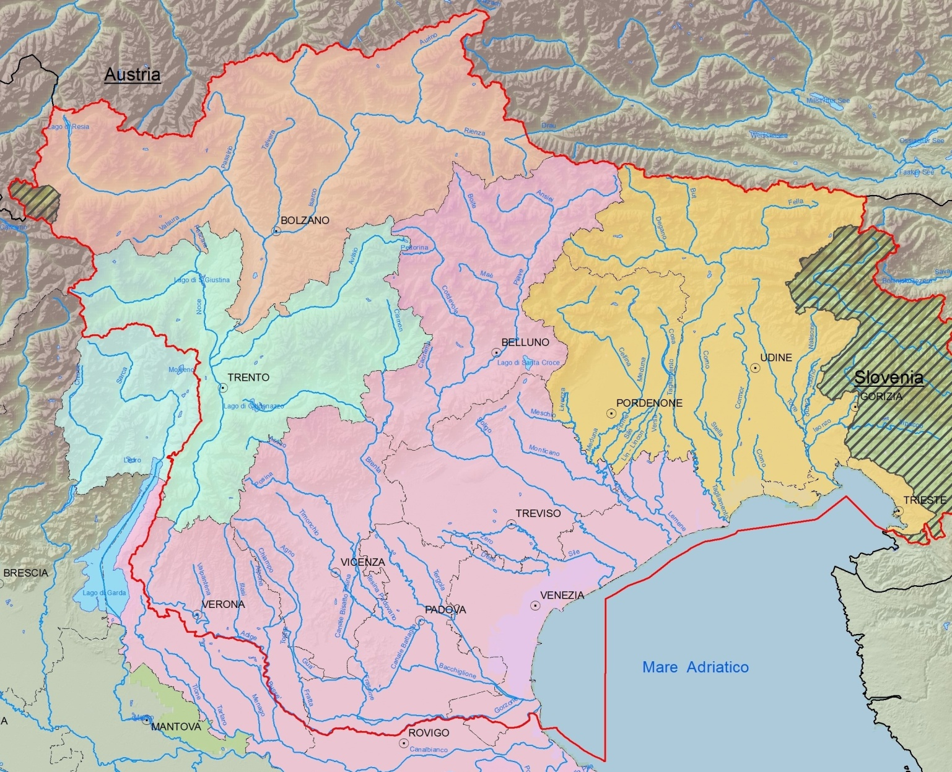
IL DISTRETTO IDROGRAFICO DELLE ALPI ORIENTALI
35.000 Km2 su cui insistono:
n. 3 Amministrazioni regionali
Veneto
Friuli Venezia Giulia Trentino Alto Adige
n. 973 Amministrazioni comunali
6 milioni e mezzo di abitanti

Slide 7
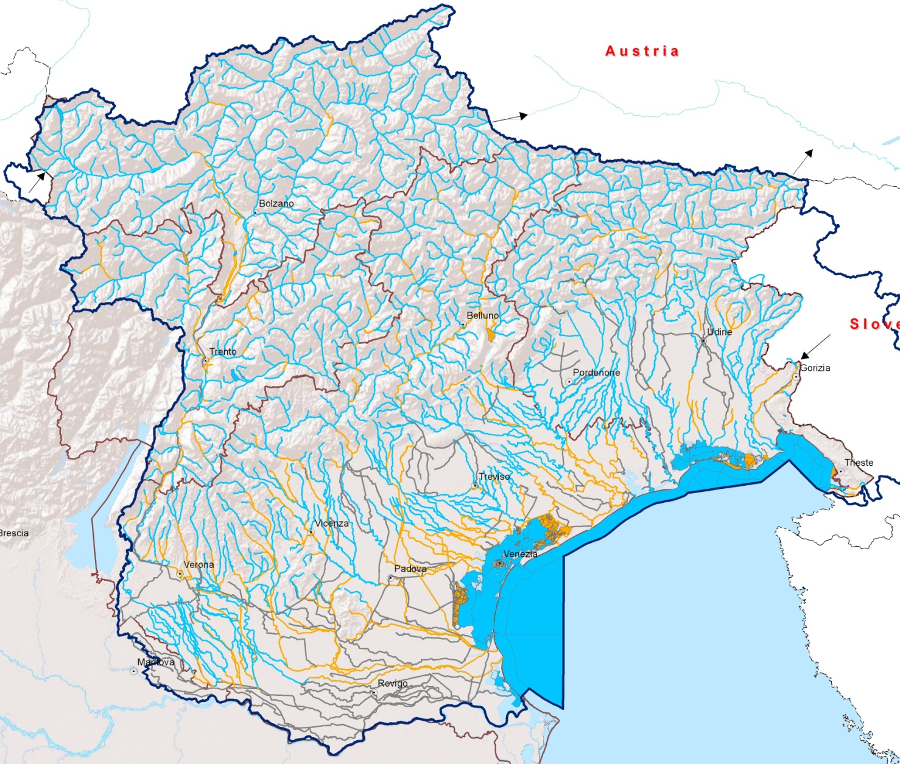
IL DISTRETTO IDROGRAFICO DELLE ALPI ORIENTALI
n. 13 bacini idrografici
(già nazionali, regionali, interregionali)
14.000 km di rete idrografica
7.000 km di argini
280 km di costa
n. 2 lagune
Venezia
Marano-Grado
oltre 5.000 dissesti geologici classificati

Slide 8
LE COMPETENZE DELL’AUTORITA’ DI BACINO DISTRETTUALE
Tutela dell’assetto idrogeologico del territorio
PAI PGRA
(legge n. 183/1989) (direttiva 2007/60/CE)
- perimetrano aree pericolose - perimetra aree allagabili
- attribuiscono classi di pericolosità - perimetra aree a rischio
Tutela delle risorse idriche
PGA
(direttiva 2000/60/CE)
Piano Regionale di Tutela delle Acque
(art. 121 D.lgs n. 152/2006)
PIANO DI BACINO DISTRETTUALE
PAI Piano per l’Assetto Idrogeologico
PGRA Piano di Gestione Rischio Alluvioni
PGA Piano di Gestione delle Acque

Slide 9
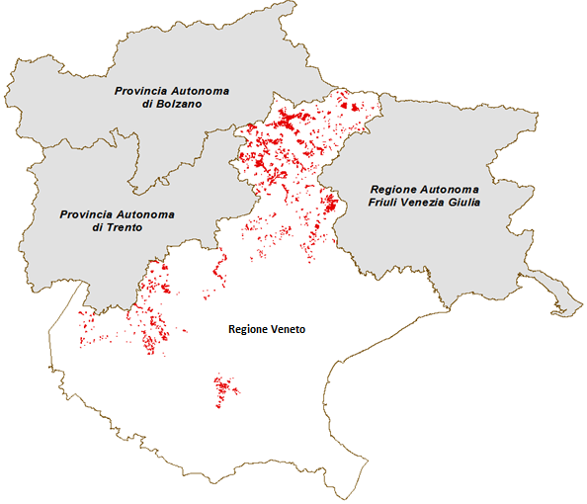
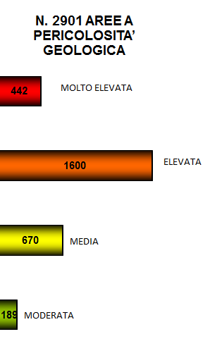
FOCUS: LA PERICOLOSITA’ GEOLOGICA NEL VENETO

Slide 10
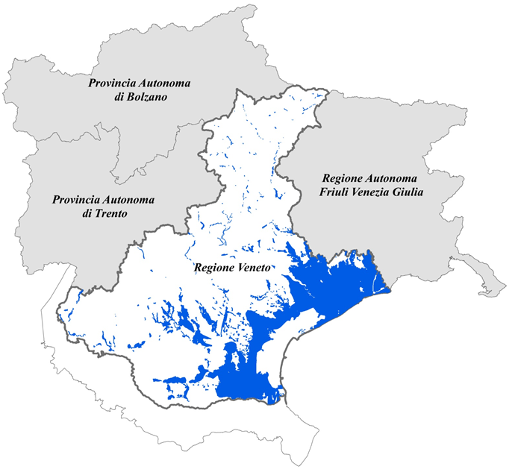
FOCUS: LA PERICOLOSITA’ IDRAULICA NEL VENETO
OLTRE 2.600 KMQ
DI AREE
A PERICOLOSITA’ IDRAULICA

Slide 11
EFFETTI DELLE AZIONI DI TUTELA
PIANO DI BACINO DISTRETTUALE
PRESCRIZIONI DI CARATTERE VINCOLANTE
Adeguamento obbligatorio alle prescrizioni di carattere vincolante (art. 65 D.lgs n. 152/2006):
piani di assetto ed uso del territorio
programmi di sviluppo socio-economico
PAI SI (settore urbanistico)
PGA SI (prelievi per l’uso della risorsa idrica)
PGRA NO (utile riferimento nel settore protezione civile)

Slide 12
FOCUS: LA TUTELA DELLE RISORSE IDRICHE
Direttiva 2000/60/CE
Piano di Gestione delle Acque
del distretto Alpi Orientali
Quadro per l’azione comunitaria in materia di acque finalizzato a:
individuare nel distretto l’unità di riferimento per le acque interne (fiumi e laghi), di transizione (lagune e foci), costiere, sotterranee
proteggere e migliorare lo stato degli ecosistemi acquatici e impedire il loro ulteriore deterioramento
agevolare un utilizzo idrico sostenibile ed una fornitura sufficiente di acque di buona qualità
DPCM 27.10.2016
(prossimo aggiornamento 2021)
indaga le acque a livello distrettuale e ne classifica l’attuale qualità (elevato/buono/sufficiente/scarso/cattivo)
definisce i corrispondenti obiettivi di qualità ambientale (raggiungimento del buono e non deterioramento)
individua le azioni per il conseguimento dei predetti obiettivi

Slide 13

CONFLITTI NELL’USO DELLA RISORSA IDRICA
Acque superficiali
uso industriale
uso domestico
uso idroelettrico
Acque sotterranee
uso agricolo

Slide 14
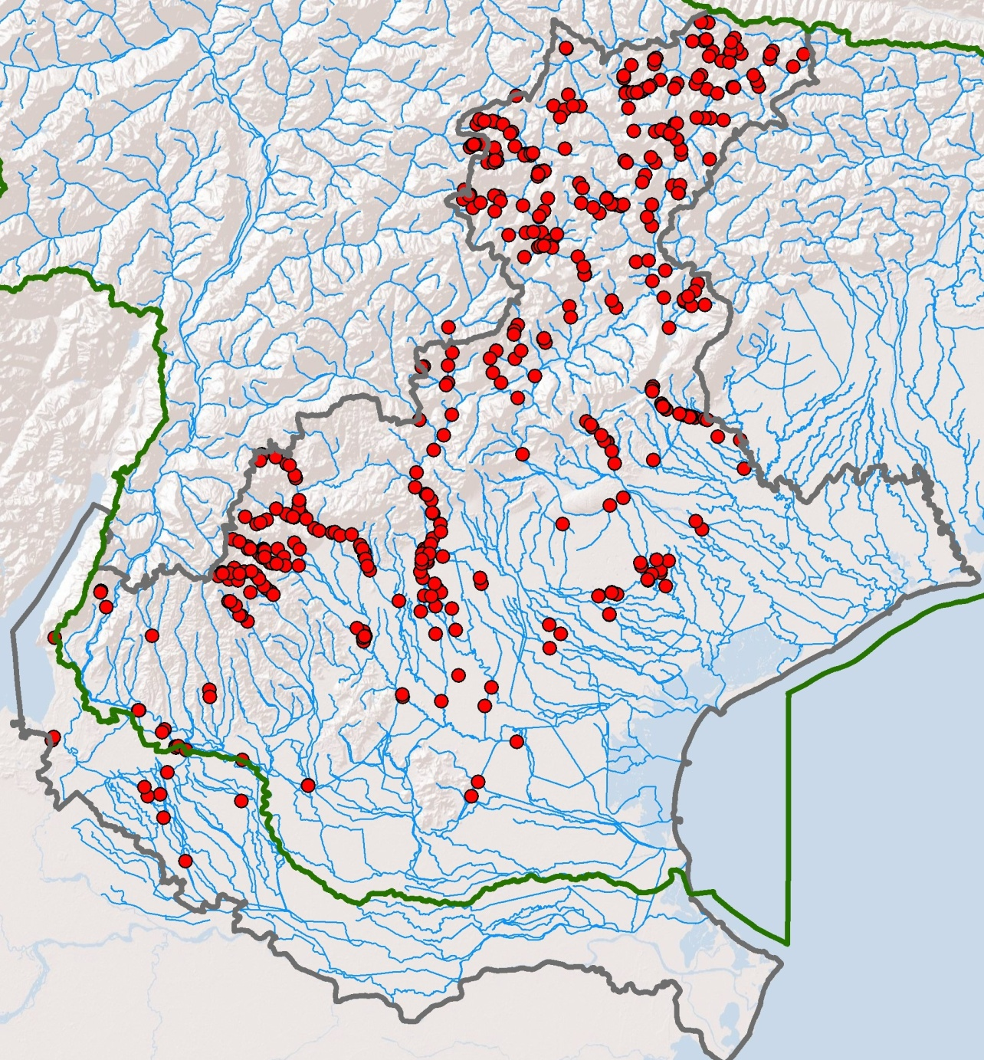
Impianti di produzione idroelettrica nella Regione Veneto
Aggiornamento 31.12.2017
N. 393
Fonte:
Gestore Servizi
Energetici (GSE)

Slide 15
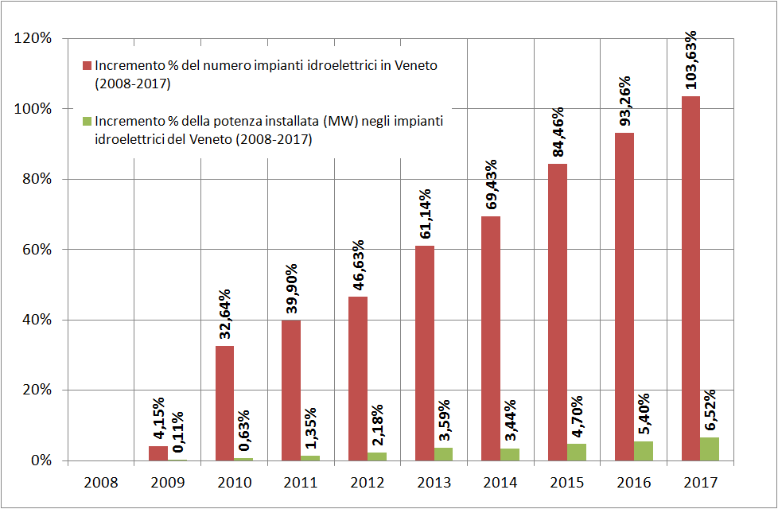
+ 104%
impianti idroelettrici
+ 6,5%
potenza installata
Nel decennio 2008 - 2017 a fronte del raddoppio del numero degli impianti idroelettrici, l’incremento di potenza installata è stato del 6,5%

Slide 16
IL CASO IDROELETTRICO
Richiesta EU Pilot n. 6011/14/ENVI
«Si richiede alle Autorità italiane di fornire informazioni in merito ai nuovi impianti di produzione di energia idroelettrica per i quali l’iter autorizzativo è avviato e quelli programmati […] e in merito agli impatti che tali impianti avranno sull’ambiente tenendo conto delle installazioni per la produzione di energia idroelettrica già presenti che nei bacini dei fiumi Piave, Oglio e Tagliamento sono numerosissimi.»
Misure di tutela per i bacini montani*
Indisponibilità al prelievo
per opere di derivazione che sottendono un bacino uguale o minore di 10 Kmq
sui corsi d’acqua non appartenenti al reticolo idrografico della direttiva 2000/60 (inferiori a 10 kmq)
*ricompresi all’interno delle idro-ecoregioni HER 2 (Prealpi e Dolomiti) e HER 3 (Alpi centro-orientali)
Misure di tutela per tutti i bacini
Indisponibilità al prelievo
per opere di derivazione che interessano corsi d’acqua classificati in stato elevato
per opere di derivazione che interessano corsi d’acqua privi di classificazione se non è stato eseguito un monitoraggio ante operam
per opere di derivazione che interessano siti di riferimento per il monitoraggio delle acque

Slide 17

IL CASO IDROELETTRICO: ULTERIORI STRUMENTI
VALUTAZIONI AMBIENTALI EX ANTE
Deliberazione n. 1 del 14 dicembre 2017
Conferenza istituzionale
DEFLUSSI ECOLOGICI
Deliberazione n. 2 del 14 dicembre 2017 Conferenza istituzionale
Matrice di rischio ambientale finalizzata ad accertare gli impatti della proposta di prelievo rispetto al buono stato ecologico o al mantenimento dello stato elevato
Formula di calcolo finalizzata ad individuare il rilascio di portata compatibile con il buono stato ecologico o il mantenimento dello stato elevato
ALTO non assentibile
MEDIO assentibile con misure di mitigazione
BASSO assentibile
Deflusso Ecologico soddisfatto: assentibile
Deflusso Ecologico non soddisfatto: non assentibile

Slide 18
AGGIORNAMENTO DEI PIANI DI GESTIONE
PIANO DI GESTIONE
RISCHIO ALLUVIONI
PIANO DI GESTIONE
ACQUE
Ciclo di pianificazione 2015-2021
Delibera del Comitato Istituzionale n. 1 del 17.12.2015 (adozione)
DPCM 27.10.2016 (approvazione)
Ciclo di pianificazione 2021-2027
In corso l’attività di aggiornamento che si dovrà completare entro il dicembre 2021.
Ciclo di pianificazione 2010-2015
Delibera del Comitato Istituzionale n.1 del 24.2.2010 (adozione)
DPCM 23.4.2014 (approvazione)
Ciclo di pianificazione 2015-2021
Delibera del Comitato Istituzionale n. 2 del 17.12.2015 (adozione)
DPCM 27.10.2016 (approvazione)
Ciclo di pianificazione 2021-2027
In corso l’attività di aggiornamento che si dovrà completare entro il dicembre 2021.

Slide 19
Grazie per l’attenzione
DISTRETTO DELLE ALPI
ORIENTALI

